Slide 1





Slide 2
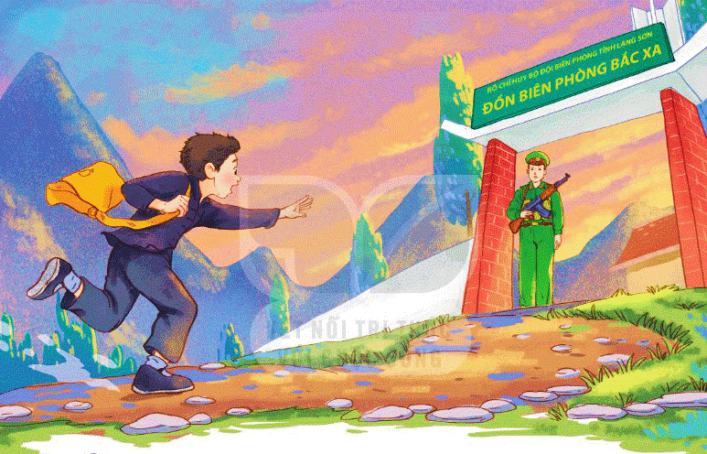
Quan sát và mô tả những gì em nhìn thấy trên bức tranh?
Tranh vẽ cảnh núi rừng lúc chiều tối. Có một chú bộ đội biên phòng đang cầm súng đứng gác trước cổng doanh trại và một cậu bé đang chạy hối hả về phía đồn biên phòng .

Slide 3

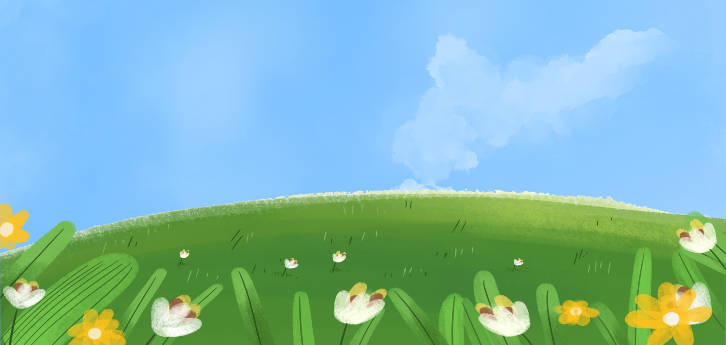
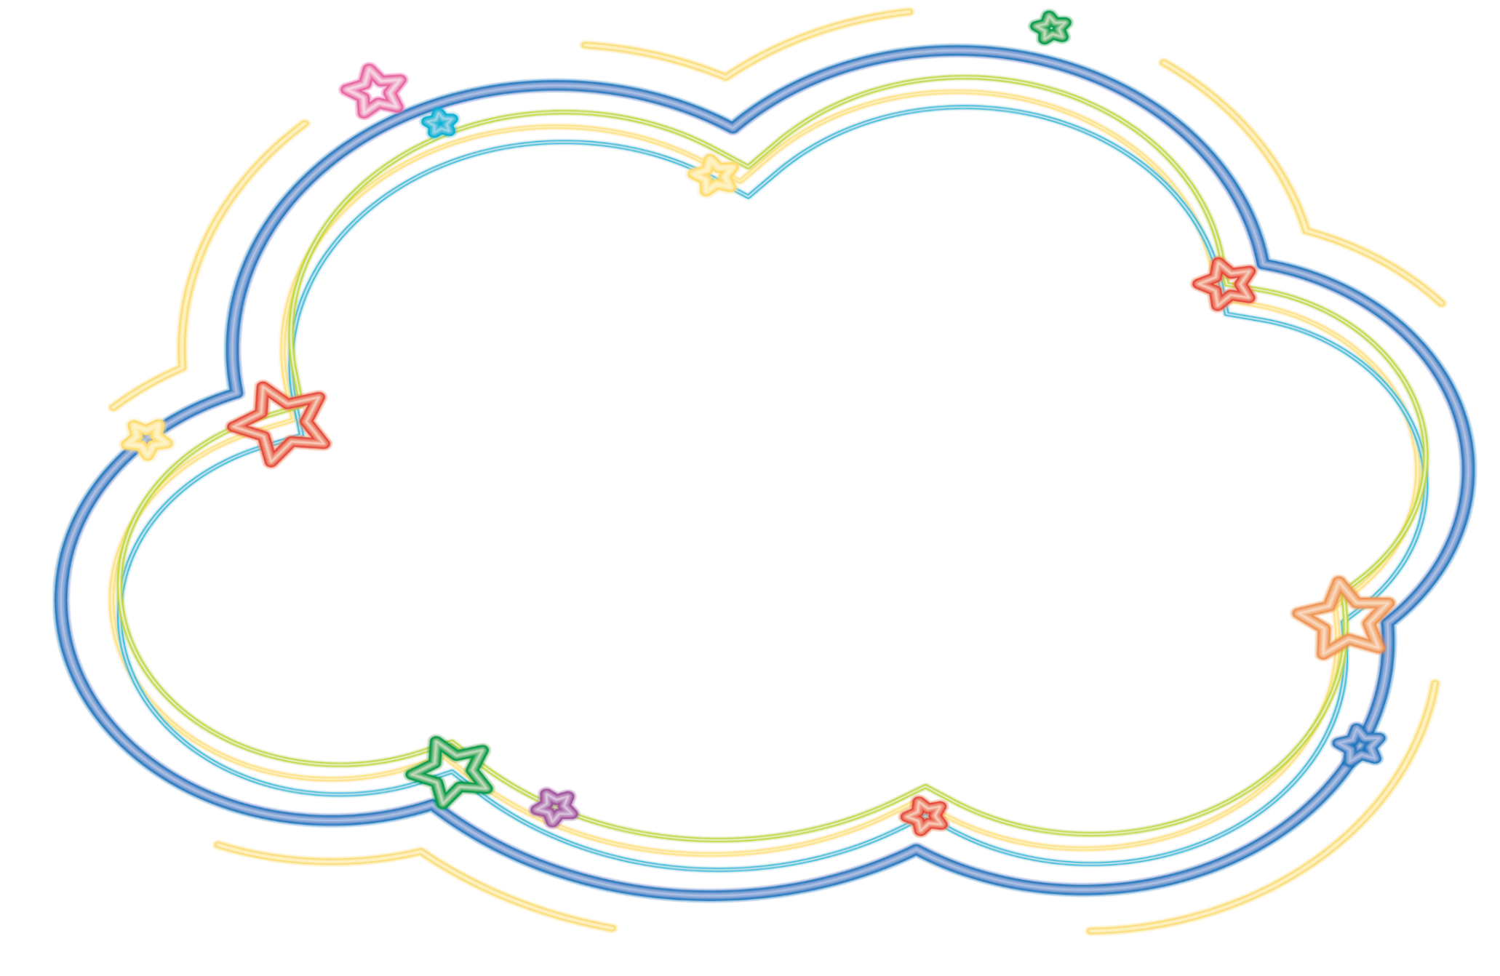

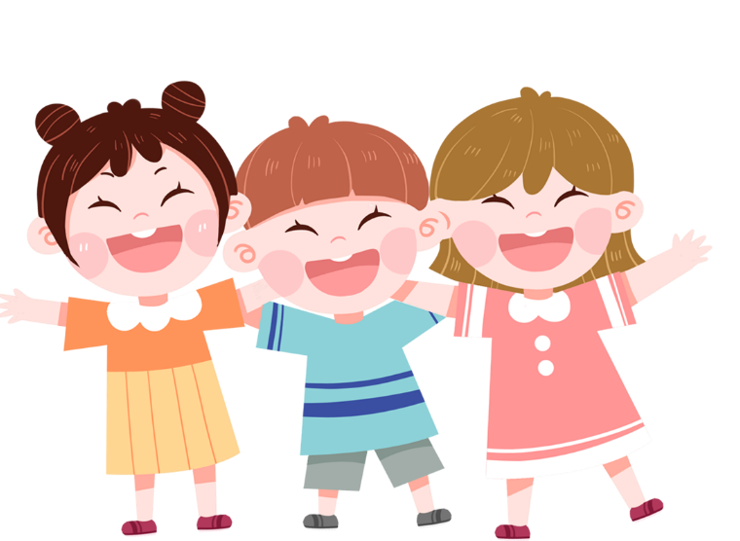

Slide 4


Đoạn 1 : Từ đầu .... những bao hàng.
Đoạn 2: Người bị nạn ... đồn biên phòng cũng dần hiện ra.
Đoạn 3: Một chú bộ đội .... được cứu kịp thời.
Đoạn 4: Còn lại.

Slide 5

Eng
khựng lại
suýt nữa
nhá nhem tối
Notes:
Thiết kế: Hương Thảo – Zalo 0972115126

Slide 6
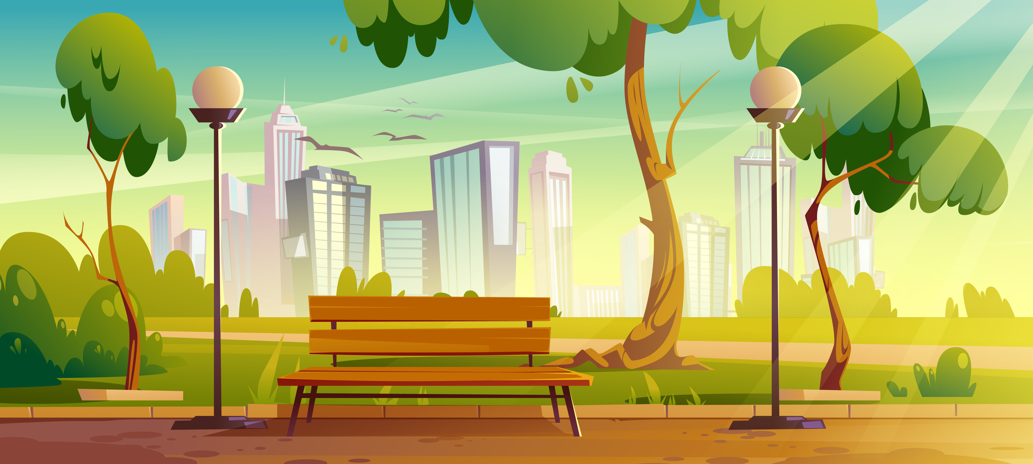


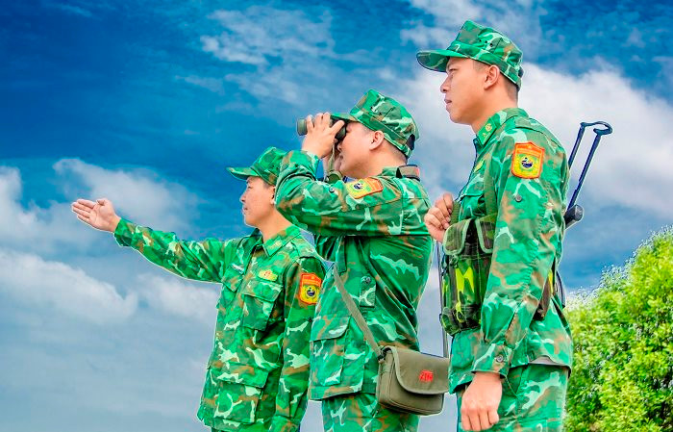
GIẢI NGHĨA TỪ
Biên phòng
Phòng thủ và bảo vệ vùng biên giới.

Slide 7
GIẢI NGHĨA TỪ
Đá răng mèo
Đá nhỏ, nhọn, lởm chởm giống như răng mèo
Tuần tra địa bàn
Đi để xem xét trong một khu vực nhằm giữ gìn trật tự.

Slide 8
LUYỆN ĐỌC NỐI TIẾP ĐOẠN
ĐOẠN 1
Chiều nay, tôi phải xuống nhà thằng Eng để bàn với nó về tên tờ báo tường đón tết Trung thu. Con đường đến nhà Eng đi qua một con dốc. Đang đi, tôi bỗng khựng lại, suýt nữa hét toáng lên vì sợ hãi. Ngay trước mặt tôi, có người nằm bên gốc cây. Bên cạnh chiếc xe máy, ngổn ngang những bao hàng.

Slide 9
LUYỆN ĐỌC NỐI TIẾP ĐOẠN
ĐOẠN 2
Người bị nạn kêu yếu ớt:
- Cháu ơi, gọi người cứu bác với!
Tôi đứng ngây ra, tim đập thình thịch. Cố trấn tĩnh, tôi đáp:
- Bác đợi cháu nhé!
“Phải đến đồn biên phòng”... Thoáng nghĩ thế, tôi liền chạy theo con đường gần nhất. Trời bắt đầu nhá nhem tối. Khu rừng âm u. Tiếng mấy con chim kêu “túc... túc...” không ngớt. Tôi chạy nhanh hơn. Gió thổi vù vù bên tai, bàn chân đau nhói vì giẫm lên đá răng mèo. “Phải cố lên! Người bị nạn nguy mất...”. Cuối cùng, cánh cổng của đồn biên phòng cũng hiện ra.

Slide 10
LUYỆN ĐỌC NỐI TIẾP ĐOẠN
ĐOẠN 3
Một chú bộ đội đứng gác cất tiếng hỏi tôi:
- Có việc gì thế cháu?
- Cháu thấy người bị tai nạn bên đường nên tới báo cho các chú ạ.
Nhìn khuôn mặt đỏ bừng, nhễ nhại mồ hôi của tôi, chú như đoán được câu chuyện. Nhấc điện thoại lên, chú liên lạc với đồng đội đang đi tuần tra địa bàn để thông báo sự việc. Xong xuôi, chú vỗ vai tôi cười bảo:
- Cháu gan dạ và tốt bụng quá! Hi vọng, người gặp nạn sẽ được cứu kịp thời.

Slide 11
LUYỆN ĐỌC NỐI TIẾP ĐOẠN
ĐOẠN 4
Ngày hôm sau, chuyện tôi giúp các chú bộ đội biên phòng cứu được người bị nạn lan đi khắp nơi. Tôi thấy rất vui. Tôi còn vui hơn khi tìm được nhan đề “Trăng Rằm yêu thương” cho tờ báo tường của lớp.

Slide 12

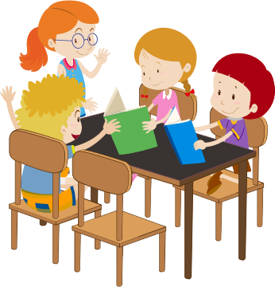



LUYỆN ĐỌC TRONG NHÓM
Yêu Cầu
Phân công đọc theo đoạn.
Tất cả thành viên đều đọc.
Giải nghĩa từ cùng nhau.
Tiêu chí đánh giá
1. Đọc đúng.
2. Đọc to, rõ.
3. Đọc ngắt, nghỉ đúng chỗ.

Slide 13
LUYỆN ĐỌC TRƯỚC LỚP
Tiêu chí đánh giá
1. Đọc đúng.
2. Đọc to, rõ.
3. Đọc ngắt, nghỉ đúng chỗ.

Slide 14


Slide 15

Câu chuyện thể hiện sự dũng cảm, tấm lòng nhân hậu của cậu bé. Cậu đã can đảm vượt qua nỗi sợ hãi cùng những khó khăn khi một mình chạy trên con đường vắng vào lúc chiều muộn để báo tin cho các chú bộ đội kịp thời cứu giúp người bị nạn.
Notes:
Thiết kế: Hương Thảo – Zalo 0972115126

Slide 16


